Slide 1
“Umweltfreundliches Europa
Die Zukunft beginnt jezt!
ABFALLMANAGEMENT
UND RECYCLING
IN GRIECHENAND
Treffen auf Rhodos, 3 Oktober 2022

Slide 2
Eine Präsentation. C4
Treffen am 7. Gymnasium von Rhodos
Selin Zamantaki, 9.Klasse

Slide 3
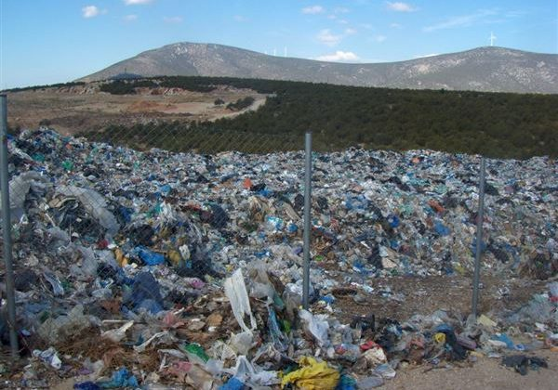
Die Situation heute
Waste management was and remains the most problematic point of environmental policy in our country./
Die Abfallwirtschaft war und bleibt der problematischste Punkt der Umweltpolitik in unserem Land.
In Griechenland gibt es immer noch
Illegale Unkontrolierte Abfalldeponien (ΧΑΔΑ)
Bis Ende 2022 werden sie nicht mehr existieren

Slide 4
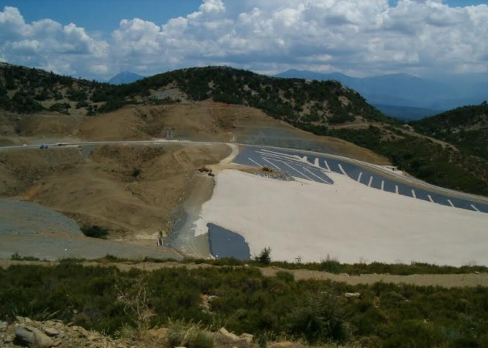
MÜLLDEPONIE/ LANDFILL/XYTA
Ιn Griechenland, die am weitesten verbreitete Art der Abfallentsorgung (über 80 % der Abfälle);
Disadvantages/Nachteile /Auswirkungen auf die Umwelt:
Wenn sich organische Abfälle zersetzen,
sondern auch in Abwasserbehandlungsanlagen
Methan wird produziert./
As organic waste decomposes,
but also in wastewater treatment facilities
methane is produced. (Treibhausgas)/Greenhouse gas

Slide 5
The solution: “circular economy” .
reduce waste generation
encourage recycling,
End landfill,
limit incineration and
reduce harmful chemicals in waste.
Die Lösung: “Kreislaufwirtschaft”
Abfallaufkommen zu verringern
Recycling zu fördern,
Abfalldeponierung zu beenden,
Müllverbrennung zu beschränken und
schädlicher Chemikalien im Abfall zu reduzieren.

Slide 6
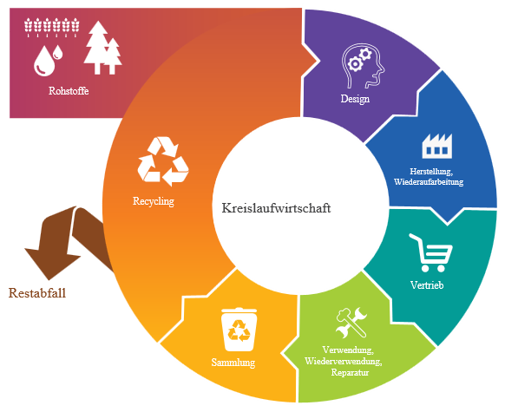

Slide 7
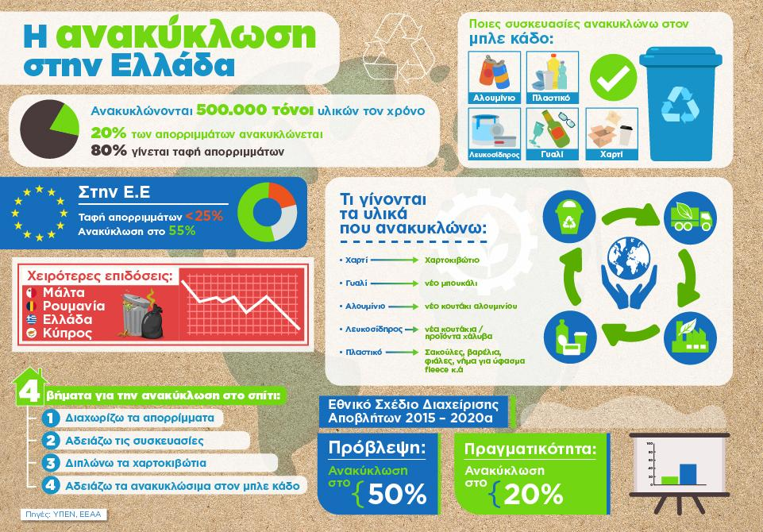
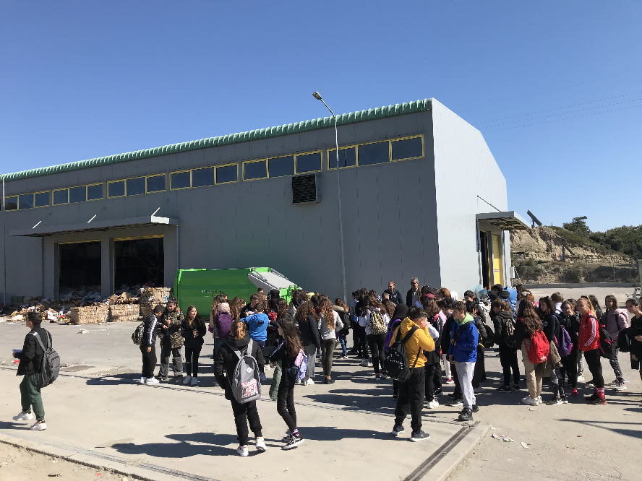
ΚΔΑΥ / ABFALLSORTIERZENTRUM/
WASTE SORTING CENTER, RHODOS
Die Lösung ist Recycling,
Wiederverwendung.
Betrieb von Abfallsortierzentren

Slide 8
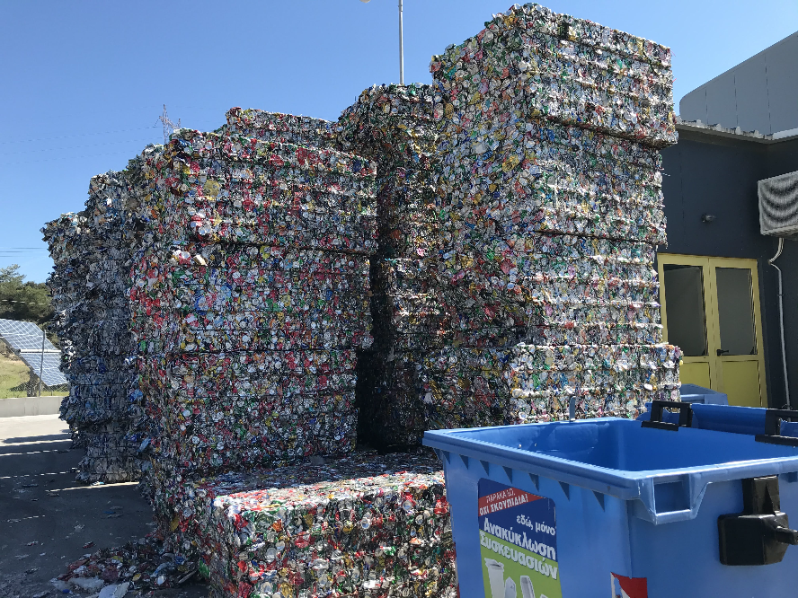
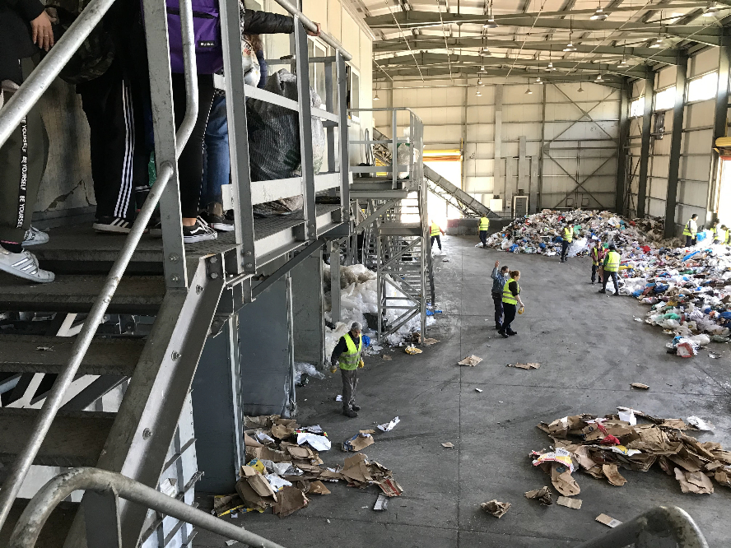
ΚΔΑΥ / ABFALLSORTIERZENTRUM/Mülltrennung
WASTE SORTING CENTER, RHODOS

Slide 9
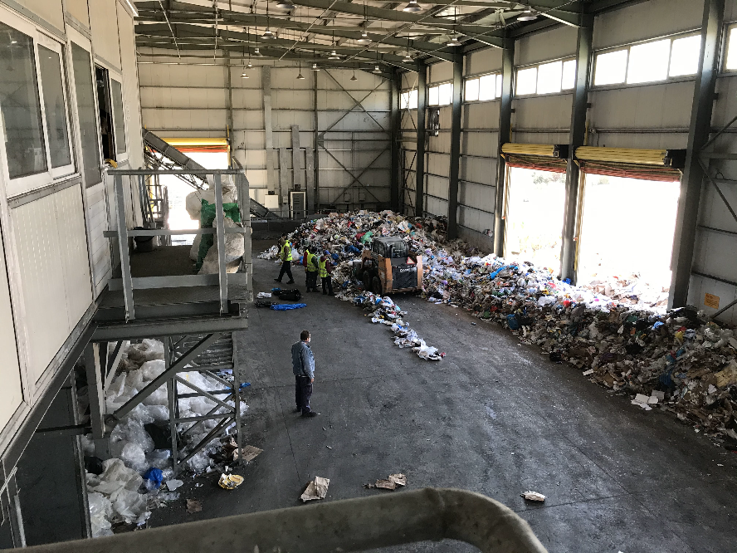
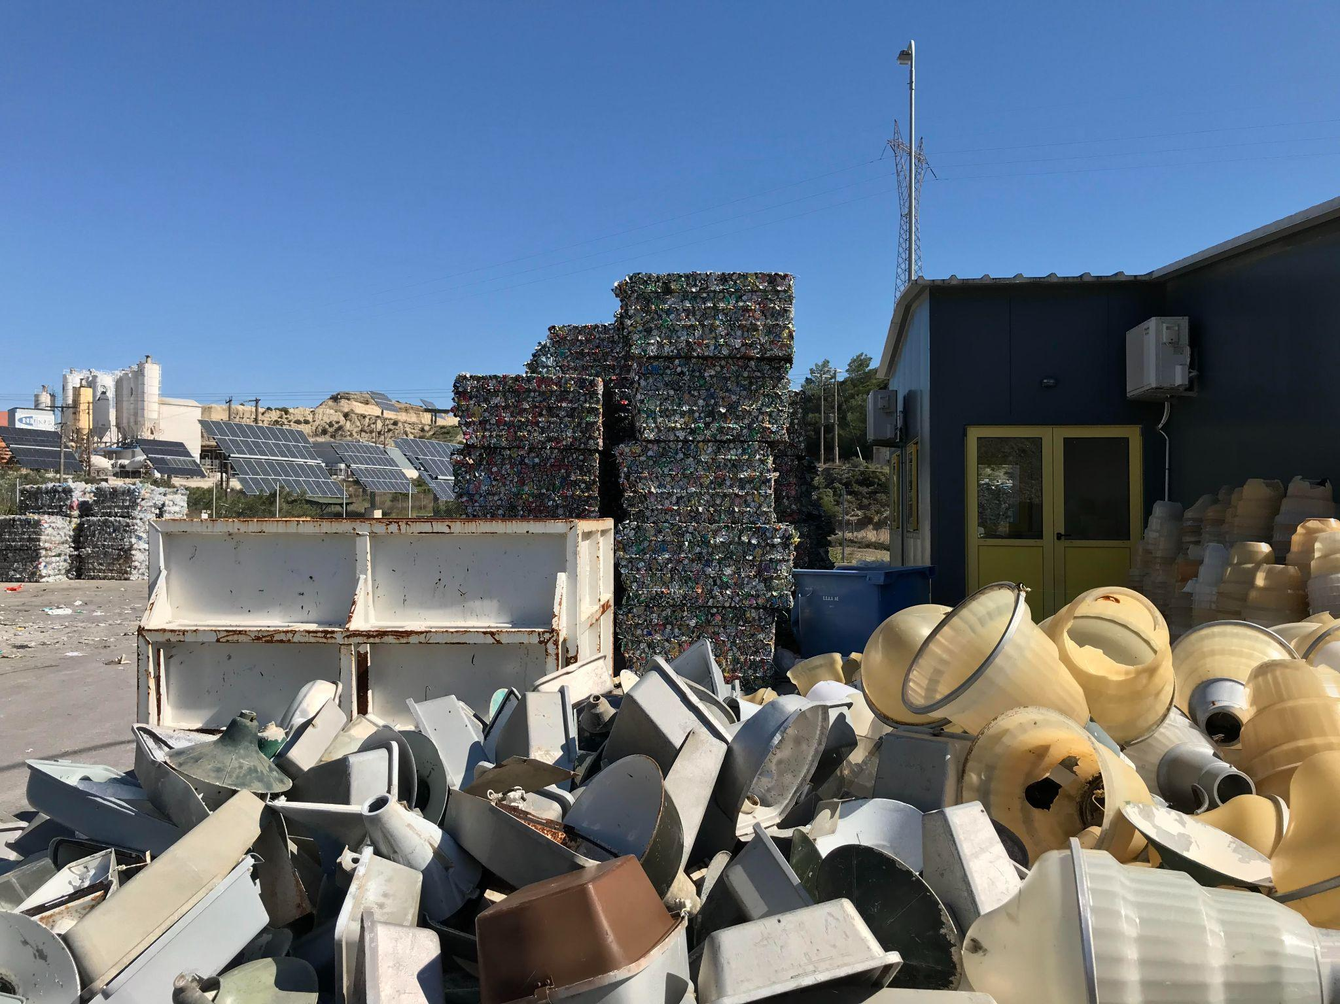
ΚΔΑΥ / ABFALLSORTIERZENTRUM/Mülltrennung
WASTE SORTING CENTER, RHODOS

Slide 10
RECYCLINGMETHODEN IN GRIECHENLAND

Slide 11
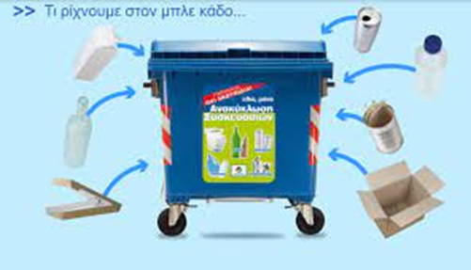
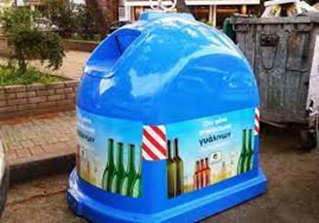
What do we recycle?/ Was recyceln wir?
Τhis blue bin is for throwing away bottles that are made out of glass

Slide 12
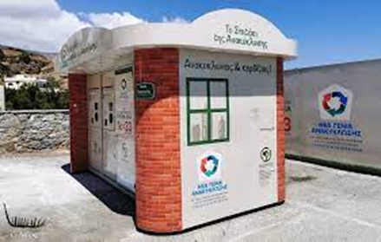
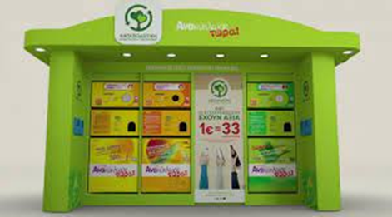
COMPETITIVE RECYCLING / WETTBEWERBSFÄHIGES RECYCLING
«COMPETITIVE RECYCLING» uses high-tech "recycling houses", where citizens return their empty recyclable packaging in exchange for 0,03€.
As a result, in the "recycling houses" our "packaging has value" and we earn €1 by returning 33 packages.

Slide 13
I RECYCLE-CHANGE DEVICE/ ICH RECYCLE-WECHSEL-GERÄT (Juni - November2022)
The "RECYCLE-CHANGE DEVICE" Program grants households to replace old electrical appliances with new, environmentally friendly and more energy efficient ones.
With this program you can replace only air conditioning, refrigerator or freezer. The grant is provided through Program vouchers.
Mit diesem Programm können Sie nur Klimaanlage, Kühl- oder Gefrierschrank ersetzen.
Die Förderung erfolgt über Programmgutscheine.

Slide 14
RECYCLING PLASTIC CAPS/COVERS AND TURNING THEM INTO WHEELCHAIRS/Plastikkapen recyceln und zu Rollstühlen verarbeiten
Plastic caps are collected in various places by schools, municipalities, hospitals, companies and by other associations that want to help in this action.
At the points where large quantities of plastic caps are collected, the recycling truck passes and collects them and then transports them to the recycling plant.

Slide 15
FORBID THE USE AND SALE OF ONE-USE PLASTIC PRODUCTS/DEN GEBRAUCH UND VERKAUF VON EINWEG-PLASTIKPRODUKTEN VERBOTEN/
Vom Oktober 2020 Griechenland hat die Verwendung von 9 Einwegprodukten aus Kunststoff verboten. Ab dem 3. Juli 2021 wurden sie endgültig abgeschafft/As of July 3, 2021, they were permanently abolished.

Slide 16
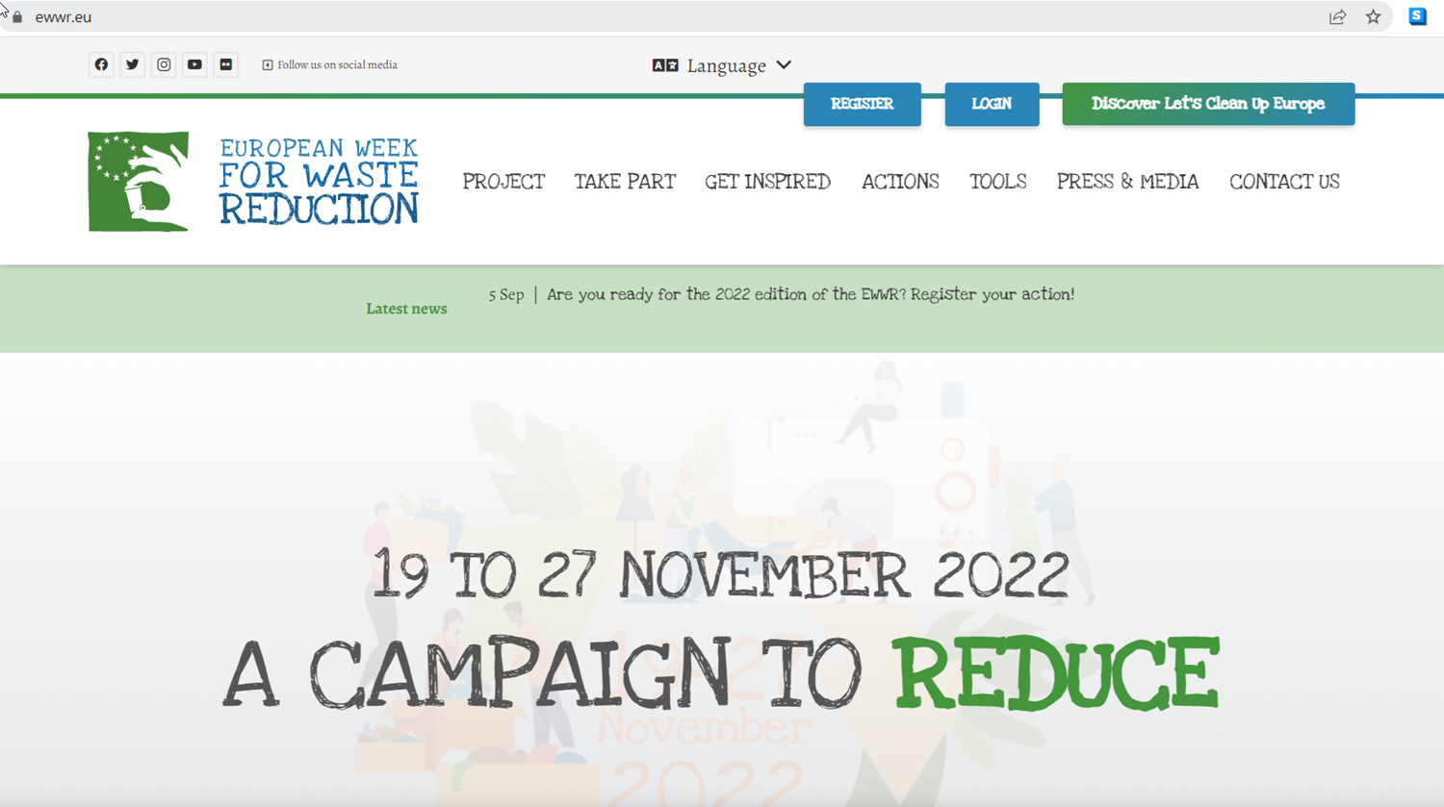
Aktionen de EOAN/HELLENIC RECYCLING AGENTUR https://www.eoan.gr/

Slide 17
Quellen
https://www.europarl.europa.eu/news/de/headlines/society/20180328STO00751/abfallwirtschaft-in-der-eu-zahlen-und-fakten
https://www.europarl.europa.eu/news/de/headlines/society/20210128STO96607/wie-will-die-eu-bis-2050-eine-kreislaufwirtschaft-erreichen
https://el.wikipedia.org/wiki/%CE%91%CE%BD%CE%B1%CE%BA%CF%8D%CE%BA%CE%BB%CF%89%CF%83%CE%B7
https://de.wikipedia.org/wiki/Recycling
https://el.wikipedia.org/wiki/%CE%94%CE%B9%CE%B1%CE%BB%CE%BF%CE%B3%CE%AE_%CE%B1%CF%80%CE%BF%CF%81%CF%81%CE%B9%CE%BC%CE%BC%CE%AC%CF%84%CF%89%CE%BD
https://de.wikipedia.org/wiki/M%C3%BClltrennung
https://en.wikipedia.org/wiki/Waste_sorting
https://www.eoan.gr/

Slide 18
Thanks for watsching ! Danke fürs zuschauen !
«Dieses Projekt wurde mit Unterstützung der Europäischen Kommission finanziert. Die Verantwortung für den Inhalt dieser Veröffentlichung trägt allein der Verfasser; die Kommission haftet nicht für die weitere Verwendung der darin enthaltenen Angaben.»

